Slide 1
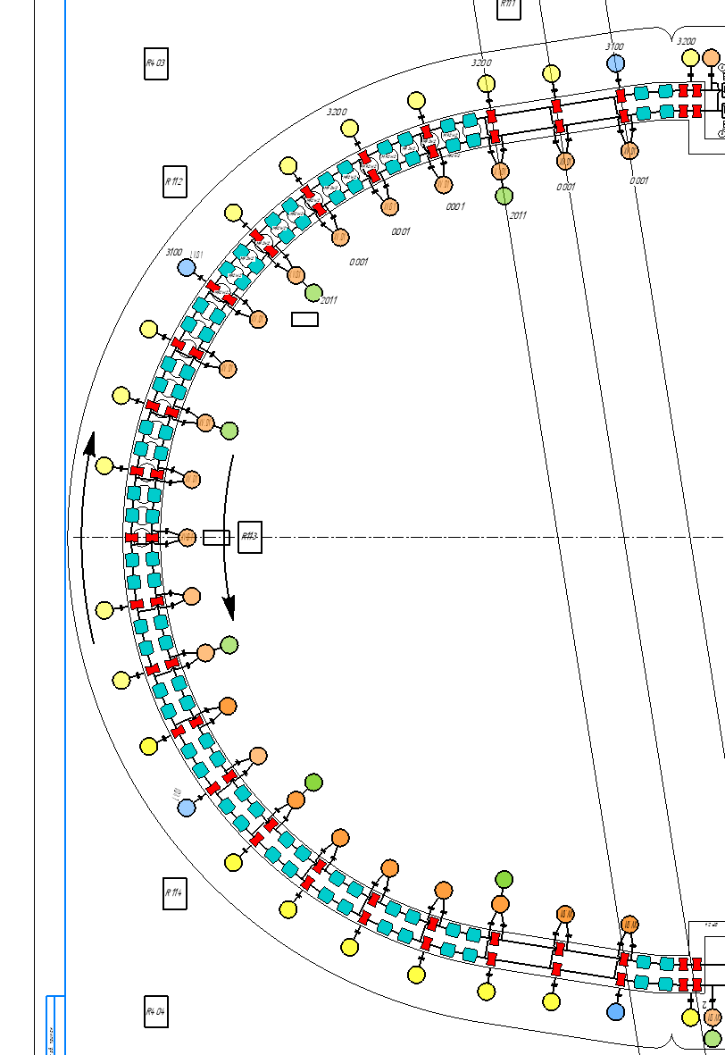
Арка W
Уч2
Уч1

Slide 2
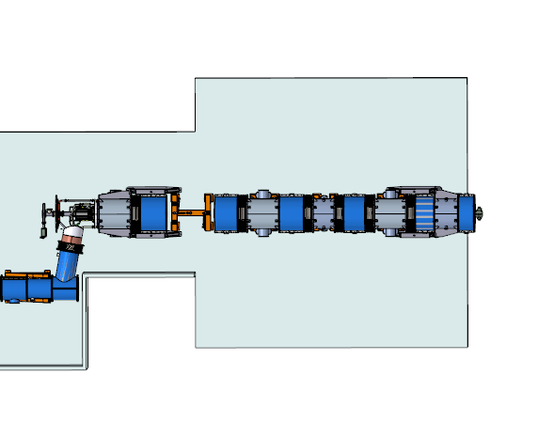
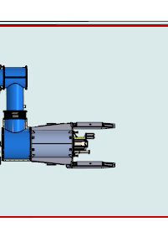
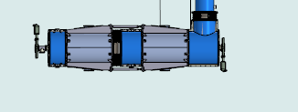
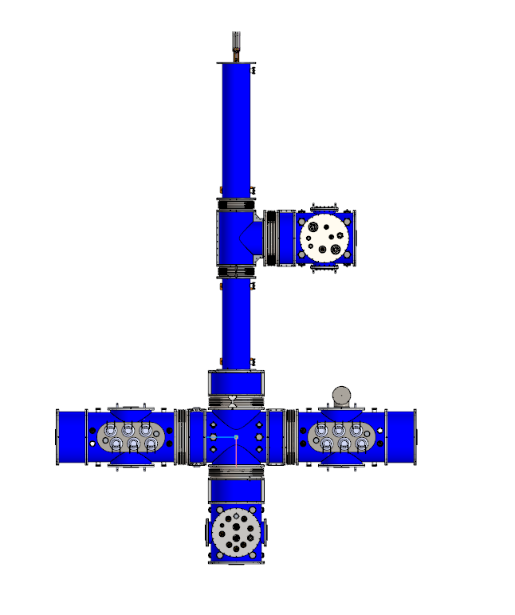
Северо-западный прямолинейный участок
БЛ3
БЛ2
БЛ1
Г2
BV2
BV1
ЛФФ2
Б6
Б5
Б4
Б3
Б2
Т1
Y
ЛФФ3
ЛФФ1
Т2
Г1
БИП1
He
БИП2
Т1
Т2
N2
Г2
Б6
Б5
Т2
Б4
Б3
Б2
Б1
BV2
Y
BV1
ЛФФ2
БЛ3
БЛ2
БЛ1
Г1
ЛФФ3
ЛФФ1

